Slide 1
Algemeen

Slide 2
Opdracht 1
10min
Nieuwsgierigheid
-vragen stellen
-onderzoeken en verwonderen
-kritisch zijn
Doorzettingsvermogen
-niet opgeven
-anders durven zijn
-onzekerheid durven vragen
Wat is creativiteit?
-Nieuwsgierigheid
-Doorzettingsvermogen
-Fantasie
-Samenwerken
-Kennis
Fantasie
-spelen met mogelijkheden
-verbindingen leggen
-intuïtie
Samenwerken
-producten delen
-feedback
-doeltreffend
Kennis
-kennis (verder)ontwikkelen
(oplossingsstrategieën)
-kritisch reflecteren
-verbeteren

Slide 3
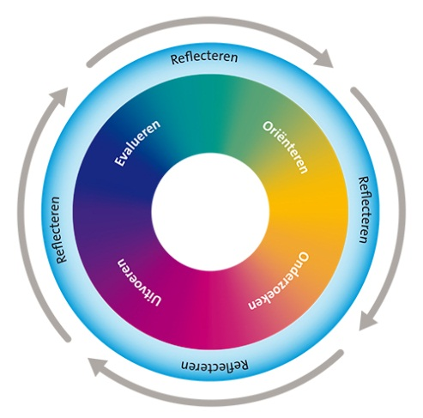
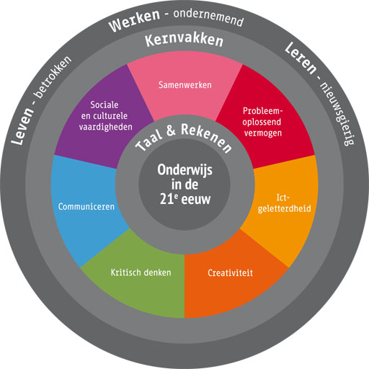
De ‘kaders’ voor Cultuureducatie
5min

Slide 4
Taakomschrijving van de educatief medewerker
en scholen (situatie Hengelo)
Lessuggestie vooraf
kunst en cultuur
erfgoed
Meten en toetsen van effect Cultuurontmoeting
(leerlingvolgsysteem)
(zelf) evalueren
Rest KO-vakken
Rest OJW-vakken
Instrumentele vakken
Productie
Lessuggestie achteraf
TULE zijn richtinggevend
KOS Wijkprojecten Pilotscholen
Notes:
Opdracht/ taakomschrijving met nieuwe elementen

Slide 5
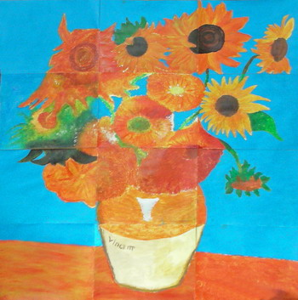
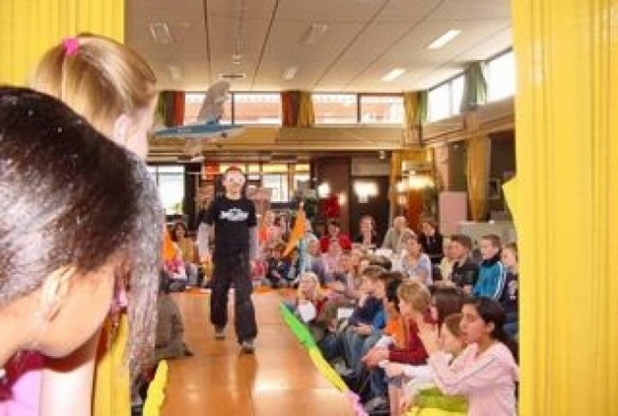
Format Lessuggesties
Voorbeeld versie 4
Notes:
Anneke levert dit nog aan. ..\versie%203.0%20format%20%20toelichting%20Lesbrief%20KOS%20en%20Wijkproject.doc

Slide 6
Bron: Laat maar zien, Noordhoff Uitgevers

Slide 7
BEOORDELEN

Slide 8
Testen in de praktijk
Voor de volgende keer:
Probeer deze bijgestelde les uit ‘laat maar zien’ eens uit met jouw groep
Maak koppeling met een ander vak
Leg mbv bv foto’s, video vast hoe het creatief proces verliep (bv van 1 of 2 kinderen),
hoe de beoordeling verliep
en breng de eindproducten in beeld
ICC-er bespreekt de bewijslasten

Slide 9
Creatief proces (generiek)
De leerling…
-oefent technieken en vaardigheden
-geeft gevoelens, ervaringen en ideeën vorm
-kan alternatieve oplossingen bedenken
-kan een eigen ontwerp bedenken
-kan verschillende fases van een ontwerpproces onderscheiden
-maakt kennis met een kunstenaar of culturele instelling
De leerkracht…
-biedt verschillende technieken en vaardigheden aan
-geeft ruimte om te experimenteren
-ondersteund divergentie
Bron: cultuurwinkelbreda.nl
Notes:
14.20

Slide 10
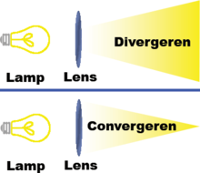
Opdracht (20 min. ong tot 14.40)
Bij je eigen favoriete les kunstzinnige oriëntatie…
doel(en) van deze les
Hoe beoordeel je?
Hoeveel inbreng heeft het kind?
Ontwerp een (zelf)beoordeling bij je favoriete les m.b.v. de fases uit “’beoordeling vorderingen……cultuureducatie” (n.a.v. thuisopdracht)
A Was het volgend of beoordelend?
B Welke keuzes vanuit de opgestuurde bijlage wil je gebruiken?
C Welke aanvullingen heb jezelf nog bedacht?
D Hoe krijgt kind meer (eigen) inbreng?
E Is de opdracht voldoende divergent?
F Hoe les meer richten en op creativiteit (en onderzoek)?
Schrijf dit aub op A4-tje
Notes:
14.20-14.40 uur

Slide 11
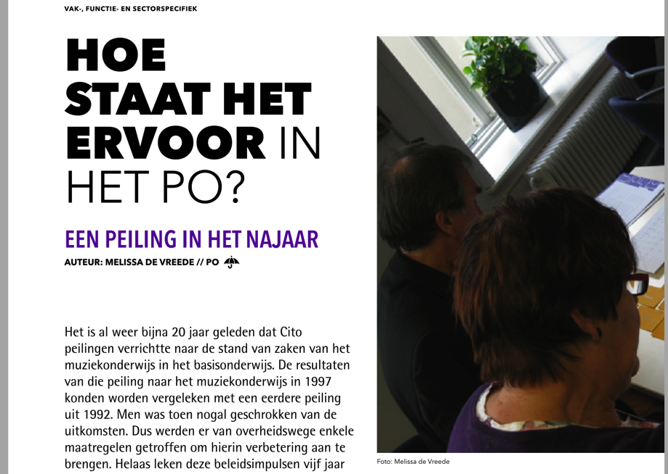
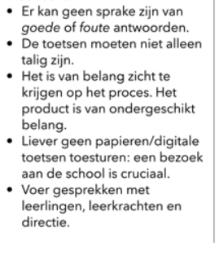
HOE STAAT HET ERVOOR IN PO
Notes:
14.40-14.45

Slide 12
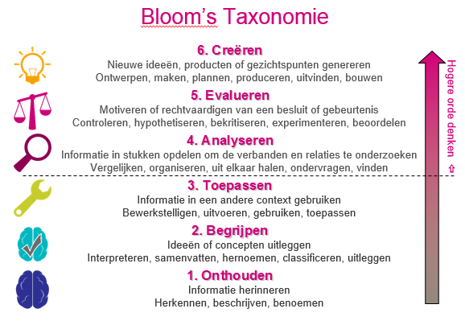
Kennis op verschillende niveaus (taxonomie van Bloom)
Notes:
14.45 Op welke niveau wordt er nu vooral getoetst?

Slide 13
Toetsvormen
Kritisch kijken naar verschillende toetsvormen:
Cito toets
Methodetoets
Evaluatielijsten vaardigheden/attitude
Logboek
Onderzoeksverslag
Zelfevaluatie
Rubrics
Ontwikkelportfolio
Presentatie

Slide 14
Rubric
Uit: Keulen, van H. & Oosterheert, I. (2011) Hoofdstuk 10, onderwijs in wetenschap en techniek ontwikkelen. In: Wetenschap en techniek op de basisschool. Groningen: Noordhoff Uitgevers
Notes:
14.55

Slide 15
Van belang bij toetsing
Validiteit: toets je wat je wilt meten? (Kennis/vaardigheid/attitude)
Betrouwbaarheid: meet de toets het echte resultaat: kortom ongeacht het moment van de dag of de beoordelaar?
Motiveren voor leren: geeft het de kinderen en de leerkracht informatie over het leerproces?
Rekenschap: zitten de lln op het goede niveau?

Slide 16
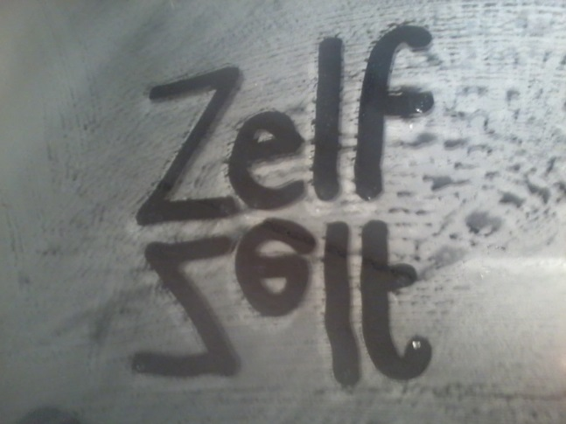
(zelf-) Beoordeling (generiek)
De leerling…
-vergelijkt eigen werk met dat van anderen
-onderscheidt feiten van meningen
-onderscheidt diverse cultuuruitingen
-vormt een mening (en kan die onderbouwen)
-geeft betekenisvolle eigen leermomenten aan
-komt met individuele leervragen (over product en proces)
-weet feedback op positieve wijze te hanteren
-zet reflectie in om eigen waarden te toetsen
De Leerkracht…
-bespreekt samen met de leerlingen wat er gezien of ervaren is
-stelt open vragen en geeft betekenis aan verschillende cultuurdragers
-

Slide 17
(zelf)Beoordeling van eigen werk
Hogere betrokkenheid bij het onderwijs van het kind
Kind heeft inspraak op leerdoelen en beoordelen
-productbeoordelingen
-procesbeoordelingen
-leerlingvolgsystemen
-vragen
-observeren
-authentieke beoordeling
-portfolio
-logboek
-rubrics
-ontwikkelingsgerichte zelfbeoordeling
Welke wensen en ideeën hebben jullie tav (zelf)beoordelen?
-als team?
-als individuele leerkracht?
Voorbeelden

Slide 18
5min
Wat is wenselijk en mogelijk?
Voorstel:
-per vak gericht registreren van vorderingen van kind (TULE)
-logboek
-portfolio
Mogelijk vervolg:
-evalueren van werkstukken in de klas
-leerling zelf laten reflecteren
-leerling eigen leerdoelen laten formuleren
-…
Voorbeelden

Slide 19
Opdracht 5 Volgen en beoordelen van leerresultaten: proces
10min
Toespitsen op onderzoek
Wat mag ik van kinderen verwachten?
Hoe kan ik dit volgen?
Hoe wil ik dit beoordelen?
Wat zijn mogelijke leerlijnen?
Wat zijn verschillen per bouw?
Leerplankader SLO: Leerlijn KO

Slide 20
Beoordelen en volgen van leerresultaten (proces en product)
Volgen en beoordelen op
Individueel niveau

Slide 21
(zelf)Beoordeling van eigen werk
Hogere betrokkenheid bij het onderwijs van het kind
Kind heeft inspraak op leerdoelen en beoordelen
Probeer het kind zijn eigen plan te laten verwoorden
wat ga je doen?
hoe pak je het aan?
wat wil je leren?
hoe wil je het gaan leren?
Welke wensen en ideeën hebben jullie tav (zelf)beoordelen?
-als icc-er?
-als team?
-als wijk?

Slide 22
Opdracht Pilotscholen
Les uitvoeren waarbij je
(zelf)beoordeling, creativiteit en onderzoek (meer) centraal stelt
link
Notes:
Laat maar zien: naam: student@saxion.nl, ww: 894-32

Slide 25
Leerlijnen

Slide 26
Leerlijnen
Rollen en verantwoordelijkheden

Slide 28
Notes:
Ook rollen benoemen; Lkr, ICC, EDU.
Voorbeelden van Film van afgelopen jaar

Slide 29
ICC: coördinatie
Lkr: aanleveren gegevens
-welke vakken?
-welke methode lessen?
-welke aanpassingen?
-welke resultaten?
Welke ervaringen met invullen formulier?
Hoeveel vul je in? - Hoeveel tijd kost het je?
Link JPH
Notes:
Ook rollen benoemen; Lkr, ICC, EDU.
Voorbeelden van Film van afgelopen jaar

Slide 31
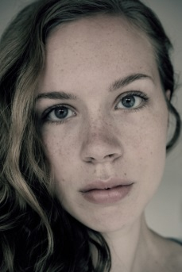
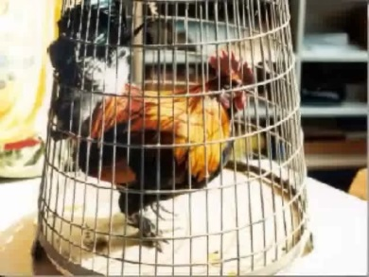
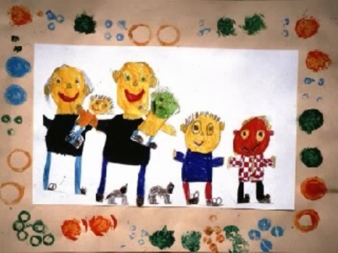
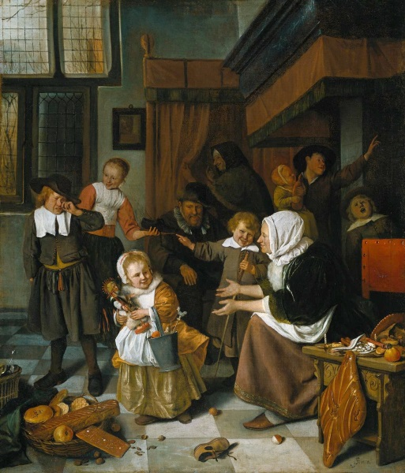
Schilderkunst (Noord)
Groep1-2
‘ik’ ‘mensen’
‘spelen’
‘dieren’
‘familieportret’
‘aankleding’
-waarneming-
Groep 3-4
Groep 5-6
‘andere tijden’
‘verre landen’
‘interieurs’
Groep 7-8
‘de kunstenaar’ (en zijn stijl)
‘affiches’ (musical)
-inrichten van tentoonstellingen’
TULE

Slide 32
Muziek (Midden)
Groep1-2
(muzikale verkenning van directe omgeving)
‘herinnering’
‘gevoel’
-naspelen en nadoen-
Groep 3-4
(muzikale verkenning van onderwerpen uit wijk)
‘de fanfare’
‘het circus’
-muziek en verbeelding (verhalen, sprookjes)- link
Groep 5-6
‘verre landen
‘andere tijden’
‘toekomst’ (heden en verleden)
Groep 7-8
‘oorlog’
‘rap en liefde’
‘muzikanten’
‘ringtones’ (computer en muziek)
TULE

Slide 33
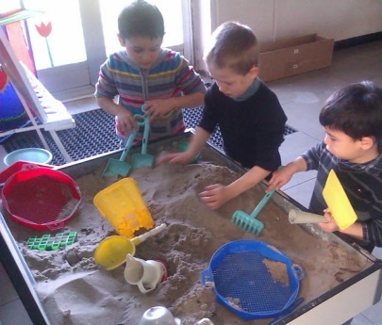
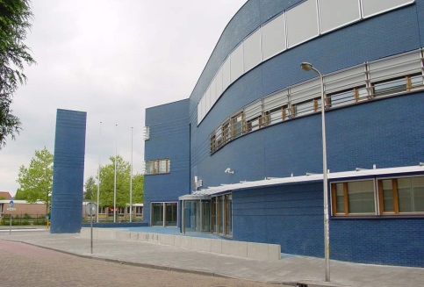
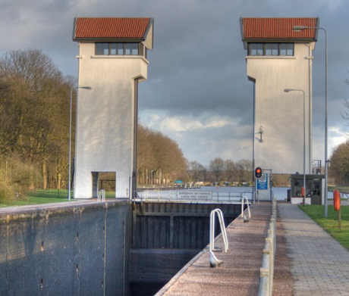
Architectuur (Oost en zuid)
Groep1-2
‘mijn huis’
‘onze straat’
‘school’
Groep 3-4
‘aankleding’
‘bijzondere gebouwen’ (kastelen, boerderijen, kerken)
‘het landschap’
Groep 5-6
‘bijzondere gebouwen in onze stad’
‘oud en nieuw’
‘inrichting’
Groep 7-8
‘meubels’
‘industrie’
‘architecten’
TULE

Slide 35
Cultuur Ontmoeting MUZIEK,
uit verre landen (slo-tule)

Slide 36
Cultuur Ontmoeting MUZIEK,
uit verre landen (slo-tule)
Is deze les ‘21-proof’?

Slide 37
MUZIEK. Groep 3/4
Muziek, afkomstig uit verschillende stijlperioden en culturen.
(Zie slo-tule)
Geschiedenis. Inzoomen op de afrikaanse invloed op onze huidige muziek.
Muziekles. Luisteren en eventueel zingen van liedjes uit verschillende culturen/werelddelen.
Muziek uit verre landen
Is deze les ‘21-proof’?
Nederlands.
Analyseren van rapmuziek en het zelf maken van een rap.
Dans. Aandacht voor uitingen in dansstijlen.

Slide 38
SCHILDERKUNST. Groep 7/8
Portretten, de stijl van een kunstenaar (Zie slo-tule)
Natuur. Zelf ontdekken van het maken van verf.
Tekenen en schilderen. het verhaal van portretschilderen.
Geschiedenis. leren over kenmerkende aspecten van volgend tijdvak; de gouden eeuw
Drama. Spel op basis van theatervoorstellingen. Vormgeving met gebruik van kostuums, attributen, decor, licht en geluid.
Portretten
Is deze les ‘21-proof’?
Nederlands. Informatie achterhalen in informatieve teksten.
Brainstorm in duo’s wat bij deze twee onderdelen zou passen?
(2 minuten)

Slide 39
ARCHITECTUUR. Groep 1/2
Omgevingsvormgeving,
Bijvoorbeeld huizen, torens, bruggen, plein, park.
(Zie slo-tule)
Aardrijkskunde. Aanverwante vak OJW, de straat, plattegrond.
Handvaardigheid. Bouwen met kosteloos materiaal van eigen huis.
Is deze les ‘21-proof’?
Natuur. De tuin en het groen rondom.
Onze straat
Rekenen. Tellen, grote en kleine kamers.
Brainstorm in duo’s wat bij deze twee onderdelen zou passen?
(2 minuten)

Slide 40
Architectuur (methode onafhankelijk)
AARDRIJKSKUNDE. Titel
HFDST .. BLZ…
Kerndoel nr 47
Tussendoel: wonen, vorm en bouwmaterialen
HANDVAARDIGHEID. Titel
HFDST .. BLZ…
Kerndoel nr54
Tussendoel: :Beeldaspect, ruimtelijk bouwen (voor, achter, in, tussen, onder, boven, op, enz.)
Groep 1 en 2
“Torens bouwen”
Groep 1:
Groep 2:
NATUUR EN TECHNIEK . Titel
HFDST .. BLZ…
Kerndoel nr 45 Producten
Tussendoel: constructie met houten blokken, Lego soft Bricks, Lego duplo, Constructor, Lasy maxi/mini, Junior Ingenieur, K'nex
TEKENEN. Titel
HFDST .. BLZ…
Kerndoel nr 54
Tussendoel Beeldaspect, vormsoorten (rond, vierkant, driehoek, bol, enz.)
TAAL. Titel
HFDST .. BLZ…
Kerndoel nr 2
Tussendoel: breed, lang, groot

Slide 41
Architectuur
MENS en SAMENLEVING. Titel
HFDST .. BLZ…
Kerndoel nr 39
Tussendoel:
DANS. Titel
HFDST .. BLZ…
Kerndoel nr 54
Tussendoel:
verantwoordelijk zijn voor de omgeving
spel op basis van betekenisvolle situaties en verhalen. Met aandacht voor rolopbouw: combinaties van beweging, houding, gebaar, emotie, stem, taal en mimiek
Groep 5 en 6:
“ Thuis in je stad”
Groep 5:
Groep 6:
TEKENEN. Titel HFDST .. BLZ…
Kerndoel nr 54
Tussendoel:
TAAL. Titel
HFDST .. BLZ…
Kerndoel nr 33
Tussendoel
overlapping van objecten en figuren
de plaats van objecten in het grondvlak
grootteverschil van figuren en objecten
(vooraan groot, achteraan klein)
als groep 3/4 +
schriftelijk: bijvoorbeeld een werkstuk of muurkrant maken van de belangrijkste informatie

Slide 42
Architectuur
GESCHIEDENIS. Titel
HFDST .. BLZ…
Kerndoel nr 51
Tussendoel: motieven van mensen voor handelingen uit het verleden
MUZIEK. Titel
HFDST .. BLZ…
Kerndoel nr 54
Tussendoel: langere, complexe structuren met herhalingen, contrasten en variaties in tekst en melodie
Groep 7 en 8:
“ Bruggen Bouwen”
Groep 7:
Groep 8:
REKENEN. Titel Bouwtekening op schaal
HFDST .. BLZ…
Kerndoel nr 33
Tussendoel: wegen, meten en tekenen op schaal
TEKENEN. Titel Ontwerptekenening
HFDST .. BLZ…
Kerndoel nr 54
Tussendoel: opbouw, ordening, evenwicht en betekenis

Slide 43
Muziek (Midden)
Groep1-2
(muzikale verkenning van directe omgeving)
‘herinnering’
‘gevoel’
-naspelen en nadoen-
“Kennismaking Muziekinstrumenten”
Groep 3-4
(muzikale verkenning van onderwerpen uit wijk)
‘de fanfare’
‘het circus’
-muziek en verbeelding (verhalen, sprookjes)- link
“Wereldmuziek”
Groep 5-6
‘verre landen
‘andere tijden’
‘toekomst’ (heden en verleden)
“Componeren en lied schrijven”
Groep 7-8
‘oorlog’
‘rap en liefde’
‘muzikanten’
‘ringtones’ (computer en muziek)
“Stijlen Muziek en de daarbij behorende instrumenten”
TULE

Slide 44
Focus op doorgaande lijn met oog voor kern- en tussendoelen
(denkend vanuit de cultuurontmoeting)
Op zoek naar lessen (uit methode) binnen bijbehorende vakkencluster
(OJW / KO)
Voorbereidende les
Cultuurontmoeting:
Beken
AK = kringloop van het water,
waterbeheer
Nat = beestjes in en rond de
beek
GS = steden en water
Tech =sluizen
Evaluerende les
Voldoen deze lesideeën aan de kern- of tussendoelen?
Hoe is de ‘inbedding’ in het curriculum?

Slide 45
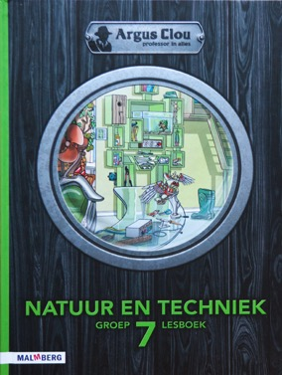
Methode Argus Clou en lessen die relatie hebben met water
Geschiedenis
Gr.6 Romeinse steden
-het belang van water
Gr.7 Bataven
-water en veen
Regenten en burgers
-kanalen en trekschuiten
Aardrijkskunde
Gr.6 Meten is weten
-waterstand in Nederland
Kijkje onder de grond
-hemelwater, riolering, etc
Cultuurontmoeting:
Beken
Natuur/ Techniek
Gr.6 Natuur in Nederland
-dieren zoeken in de
buurt
-voedselpiramides
Hoe gaat de cultuurontmoeting onderdeel worden van het curriculum?

Slide 46
Schilderkunst
GESCHIEDENIS. Titel
HFDST .. BLZ…
Kerndoel nr 53
Tussendoel: tijd van burger en stoommachinesT (1800 - 1900)
DANS. Titel
HFDST .. BLZ…
Kerndoel nr 54
Tussendoel: experimenteren met verschillende klankkleuren en bespeelmogelijkheden die passen bij het instrument
NATUUR EN TECHNIEK . Titel
HFDST .. BLZ…
Kerndoel nr 42
Tussendoel:
licht is afkomstig van bronnen
licht wordt teruggekaatst en/of doorgelaten
Groep 5 en 6
“van Gogh ”
Groep 5:
Groep6:
TAAL. Titel
HFDST .. BLZ…
Kerndoel nr 2
Tussendoel: vooral informatief (presentaties, mondelinge verslagen en vragen om informatie bijvoorbeeld) en instructief; verhalend en betogend komt ook voor
TEKENEN. Titel relatie met Cobra, voorloper schilder van uit het gevoel
HFDST .. BLZ…
Kerndoel nr 55
Tussendoel: ze tonen respect voor het werk en de werk- en zienswijze van anderen.

Slide 47
Architectuur
GESCHIEDENIS. Titel
HFDST .. BLZ…
Kerndoel nr 51
Tussendoel: motieven van mensen voor handelingen uit het verleden
MUZIEK. Titel
HFDST .. BLZ…
Kerndoel nr 54
Tussendoel: langere, complexe structuren met herhalingen, contrasten en variaties in tekst en melodie
Groep 7 en 8:
“ Bruggen Bouwen”
Groep 7:
Groep 8:
REKENEN. Titel Bouwtekening op schaal
HFDST .. BLZ…
Kerndoel nr 33
Tussendoel: wegen, meten en tekenen op schaal
TEKENEN. Titel Ontwerptekenening
HFDST .. BLZ…
Kerndoel nr 54
Tussendoel: opbouw, ordening, evenwicht en betekenis

Slide 48
Architectuur
AARDRIJKSKUNDE. Titel
HFDST .. BLZ…
Kerndoel nr 47
Tussendoel: wonen, vorm en bouwmaterialen
HANDVAARDIGHEID. Titel
HFDST .. BLZ…
Kerndoel nr54
Tussendoel: :Beeldaspect, ruimtelijk bouwen (voor, achter, in, tussen, onder, boven, op, enz.)
Groep 1 en 2
“Torens bouwen”
Groep 1:
Groep 2:
NATUUR EN TECHNIEK . Titel
HFDST .. BLZ…
Kerndoel nr 45 Producten
Tussendoel: constructie met houten blokken, Lego soft Bricks, Lego duplo, Constructor, Lasy maxi/mini, Junior Ingenieur, K'nex
TEKENEN. Titel
HFDST .. BLZ…
Kerndoel nr 54
Tussendoel Beeldaspect, vormsoorten (rond, vierkant, driehoek, bol, enz.)
TAAL. Titel
HFDST .. BLZ…
Kerndoel nr 2
Tussendoel: breed, lang, groot

Slide 49
Muziek
Titel
HFDST .. BLZ…
Kerndoel nr 34
Tussendoel: belang van en aandacht voor rust/ontspanning, lichaamsbeweging en een verantwoorde (zit-)houding
DANS. Titel
HFDST .. BLZ…
Kerndoel nr 54
Tussendoel in lagen dansen (hoog/laag)
Groep 3 en 4
“Wereldmuziek”
Groep 3:
Groep 4:
GESCHIEDENIS. Titel
HFDST .. BLZ…
Kerndoel nr 56
Tussendoel: gewoonten en gebruiken (bijv. bij feesten)
MUZIEK. Titel
HFDST .. BLZ…
Kerndoel nr 54
Tussendoel: muziek, afkomstig uit verschillende stijlperioden en culturen, in wisselende fragmenten (tot twee minuten), verbonden met het thema of onderwerp
TAAL. Titel
HFDST .. BLZ…
Kerndoel nr 9
Tussendoel: informatieve boeken, serieboeken, stripboeken, verhalende boeken om zelf te lezen

Slide 50
Groepen en samenhang enkele voorbeelden
Groep 1-2 Architectuur
Groep 3-4 Muziek
Groep 5-6 Schilderkunst
Groep 7-8 Architectuur

